Slide 1

9-顶点坐标和着色器 ｜ 01.顶点坐标-绘制正方形 ｜ 第 1/2 页

Slide 2
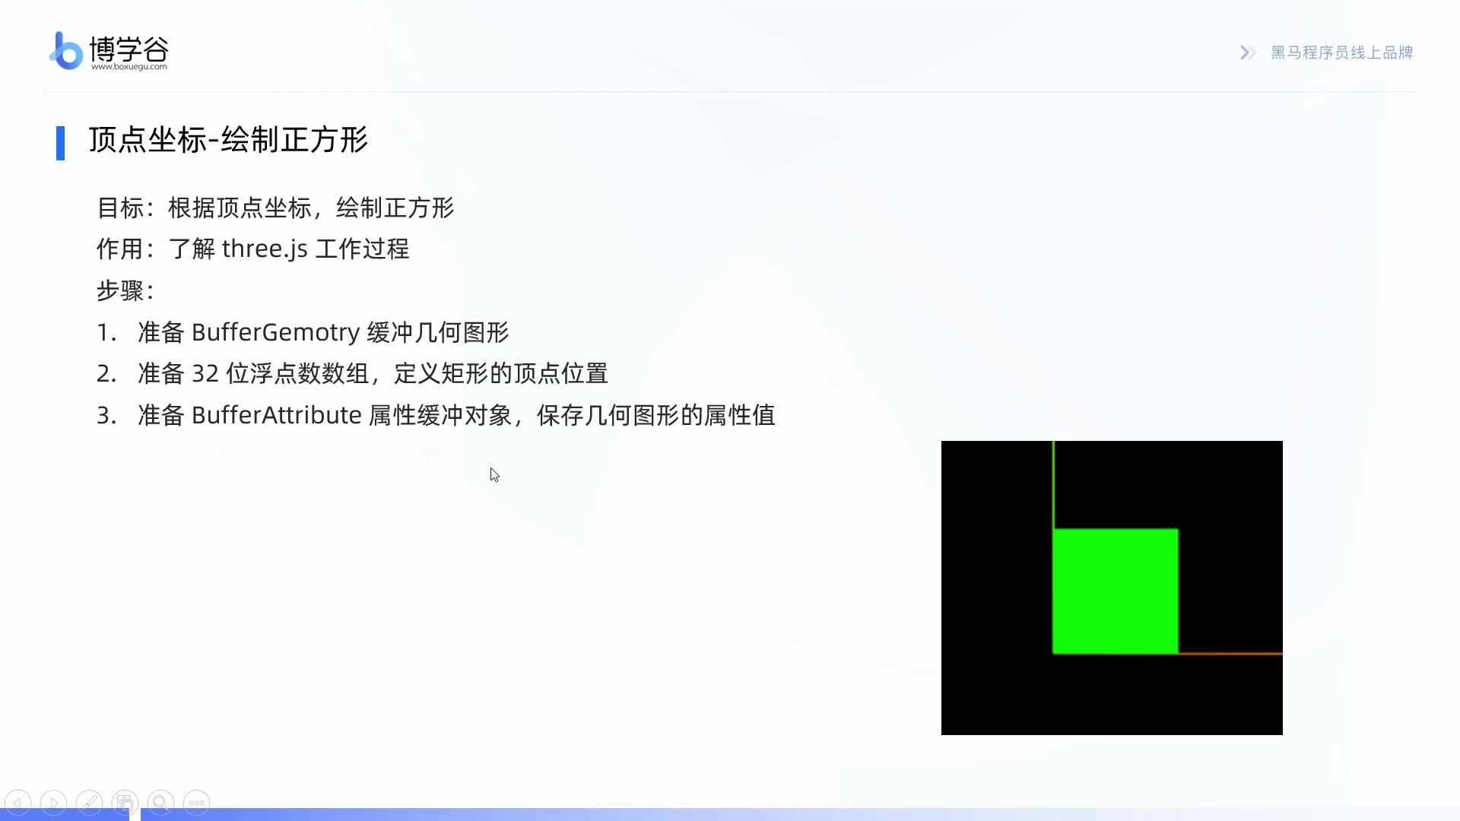
9-顶点坐标和着色器 ｜ 01.顶点坐标-绘制正方形 ｜ 第 2/2 页

Slide 3

9-顶点坐标和着色器 ｜ 10.着色器-练习-旋转效果 ｜ 第 1/2 页

Slide 4
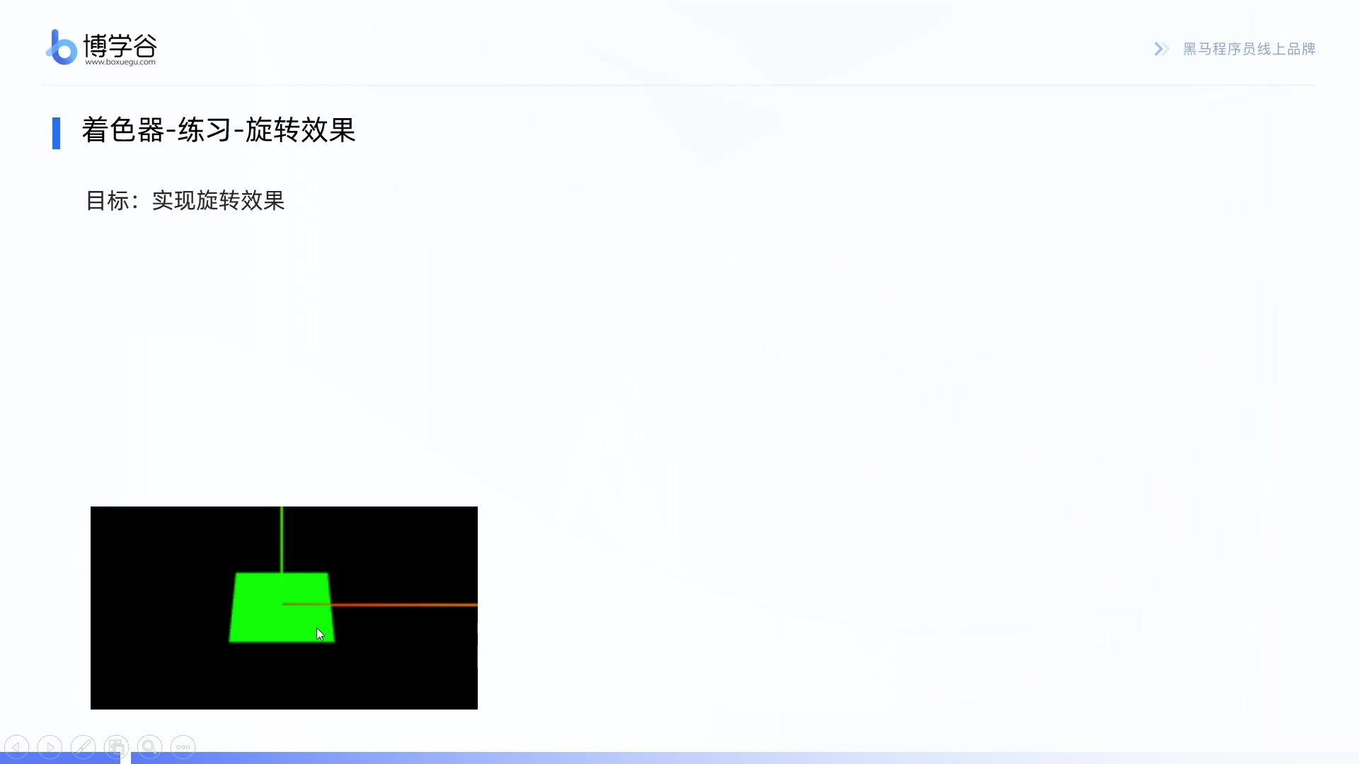
9-顶点坐标和着色器 ｜ 10.着色器-练习-旋转效果 ｜ 第 2/2 页

Slide 5
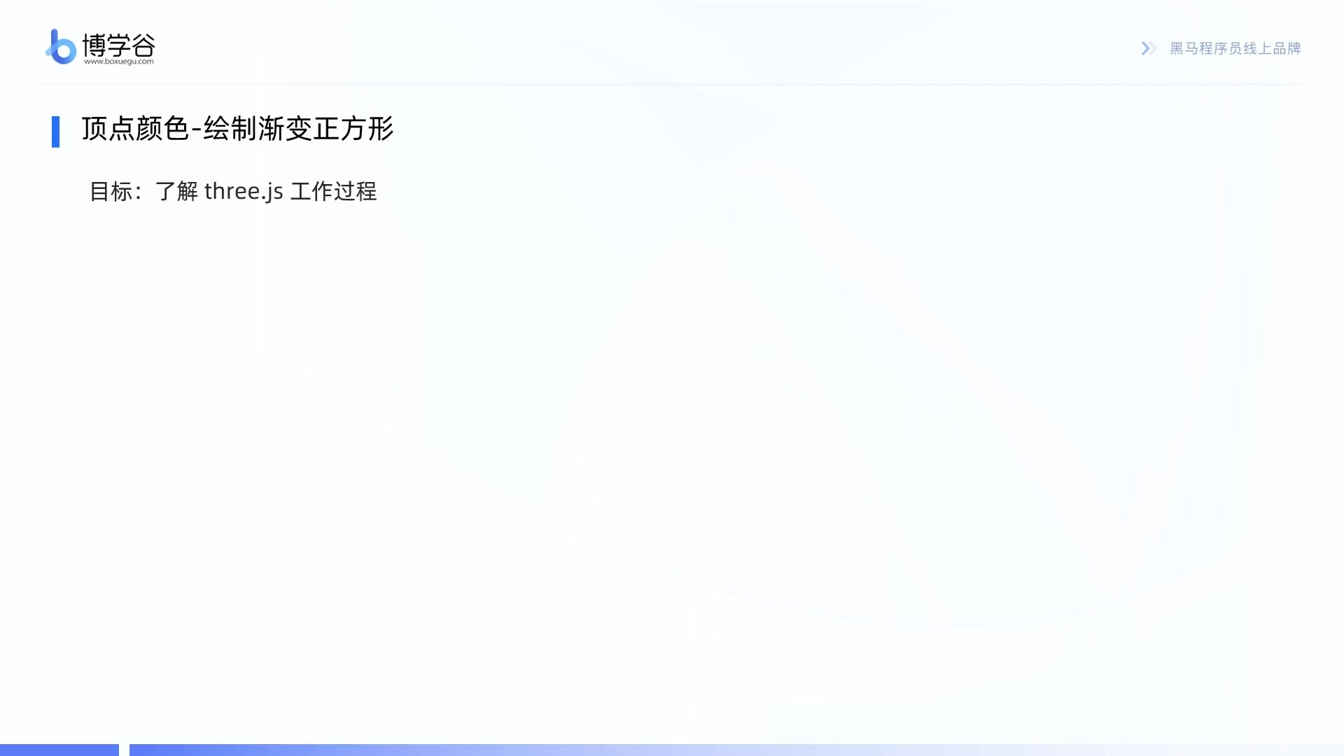
9-顶点坐标和着色器 ｜ 02.顶点颜色-绘制渐变正方形 ｜ 第 1/5 页

Slide 6
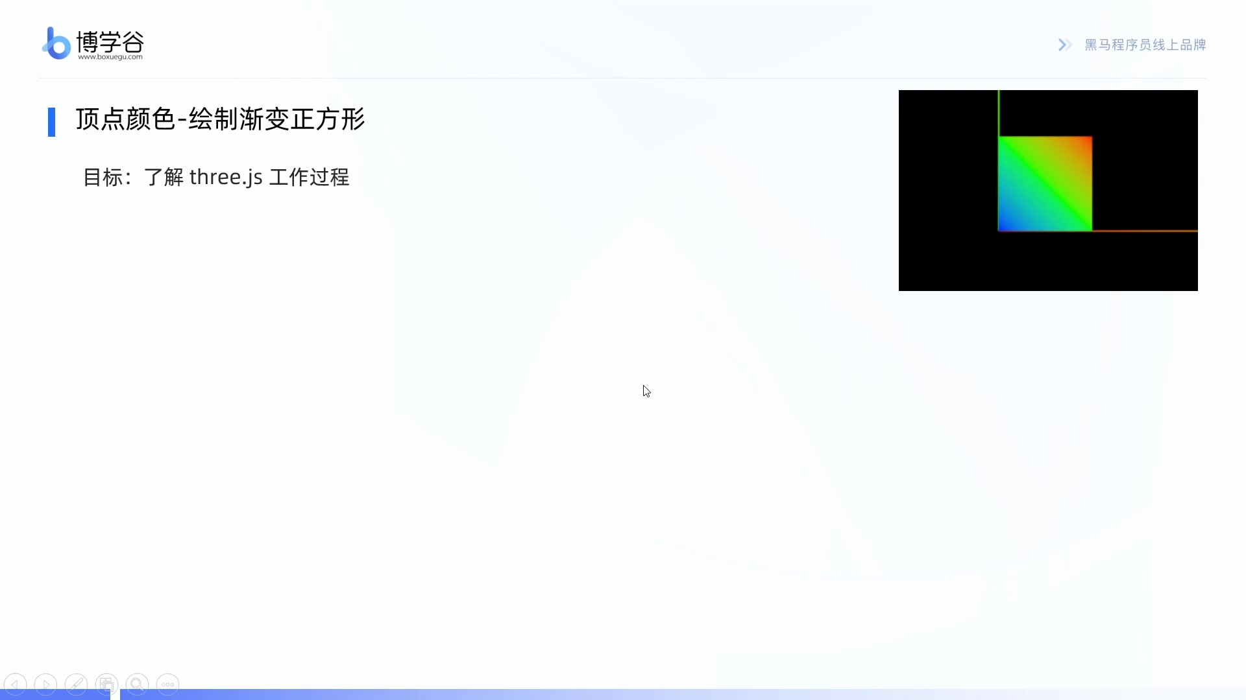
9-顶点坐标和着色器 ｜ 02.顶点颜色-绘制渐变正方形 ｜ 第 2/5 页

Slide 7
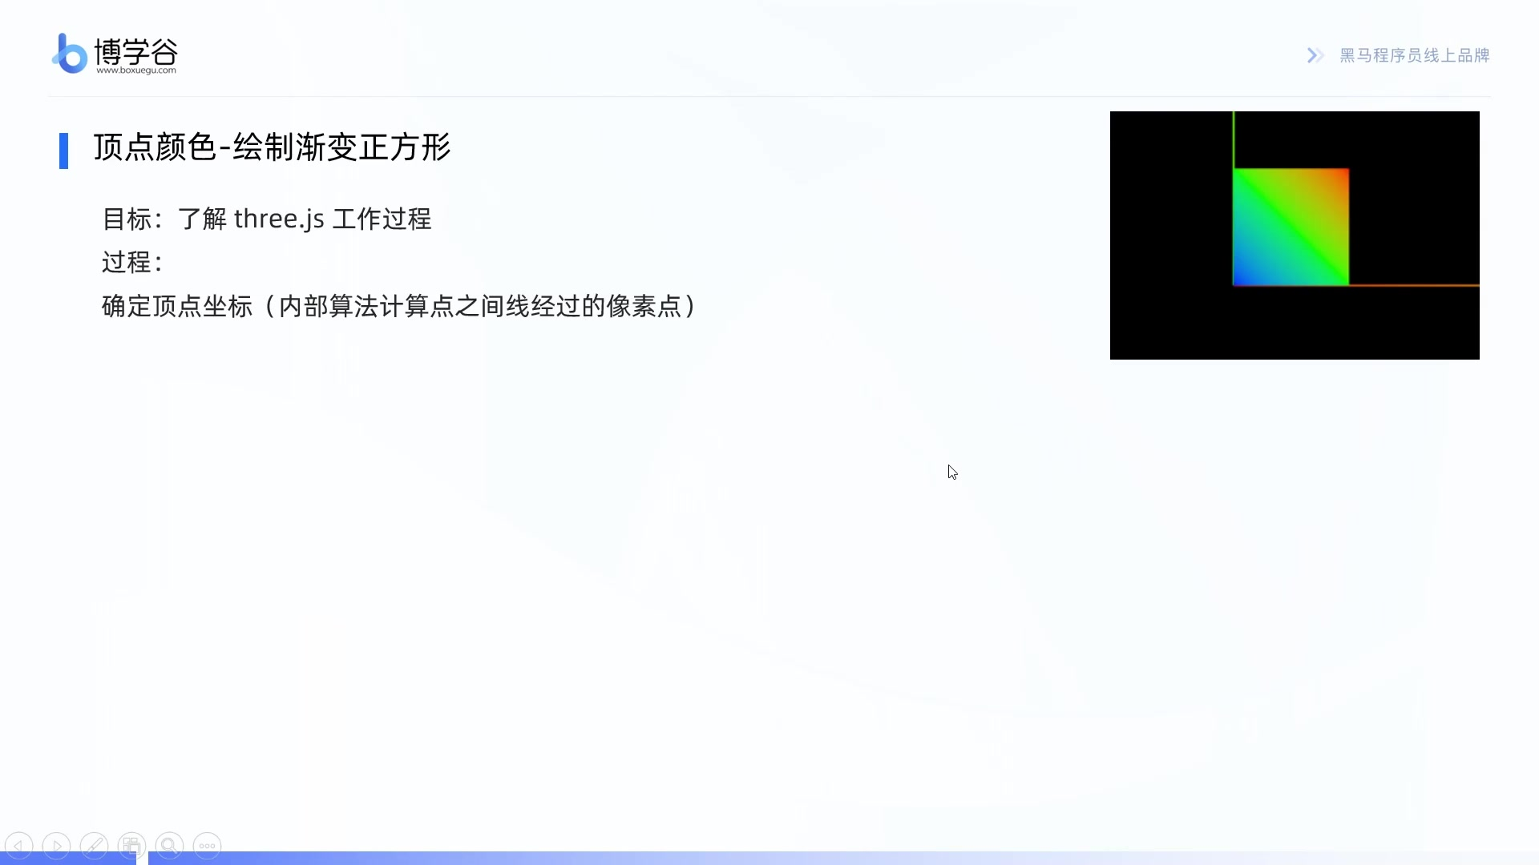
9-顶点坐标和着色器 ｜ 02.顶点颜色-绘制渐变正方形 ｜ 第 3/5 页

Slide 8
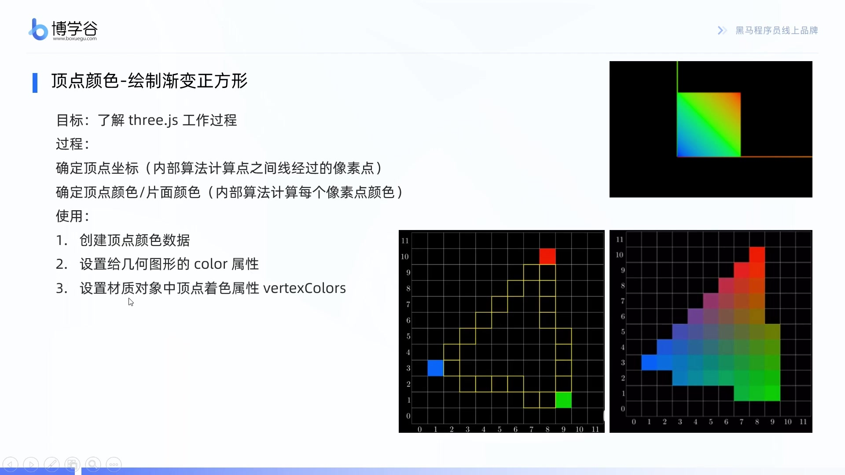
9-顶点坐标和着色器 ｜ 02.顶点颜色-绘制渐变正方形 ｜ 第 4/5 页

Slide 9
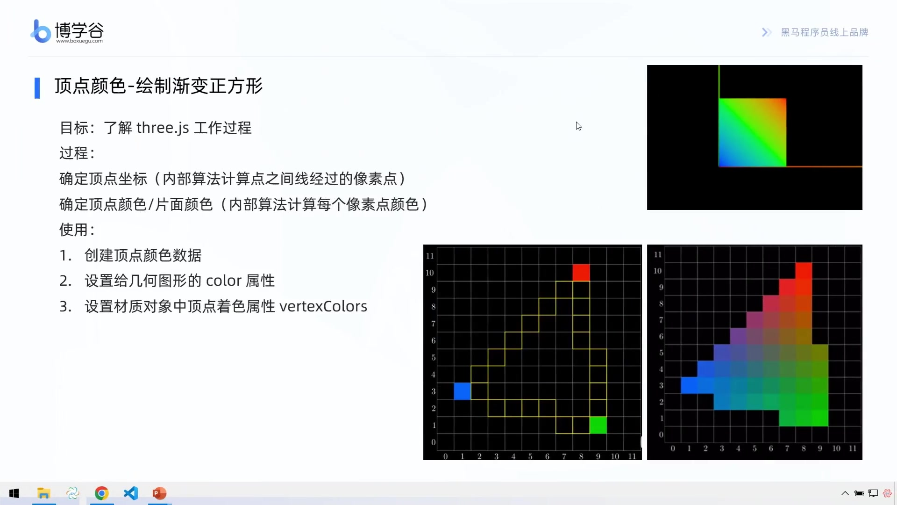
9-顶点坐标和着色器 ｜ 02.顶点颜色-绘制渐变正方形 ｜ 第 5/5 页

Slide 10

9-顶点坐标和着色器 ｜ 03.渲染管线 ｜ 第 1/7 页

Slide 11
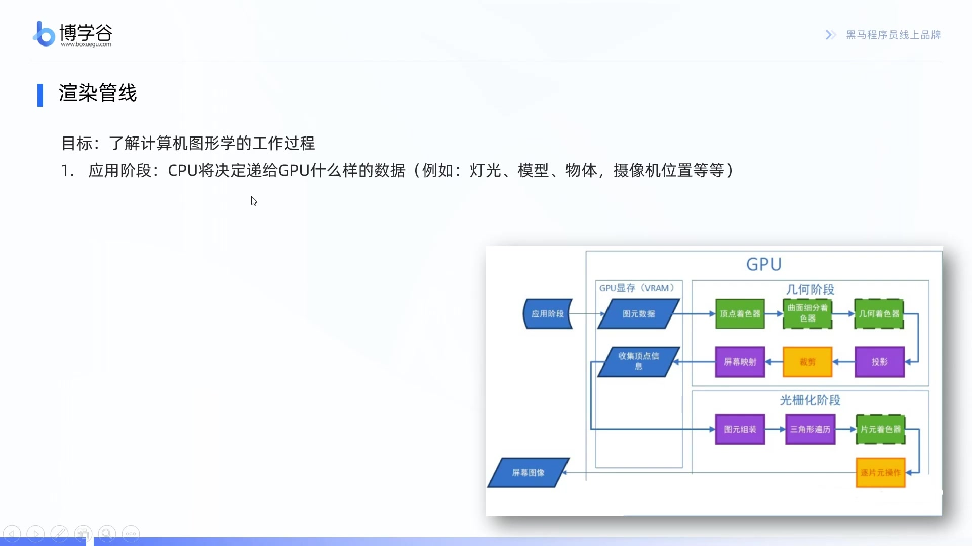
9-顶点坐标和着色器 ｜ 03.渲染管线 ｜ 第 2/7 页

Slide 12
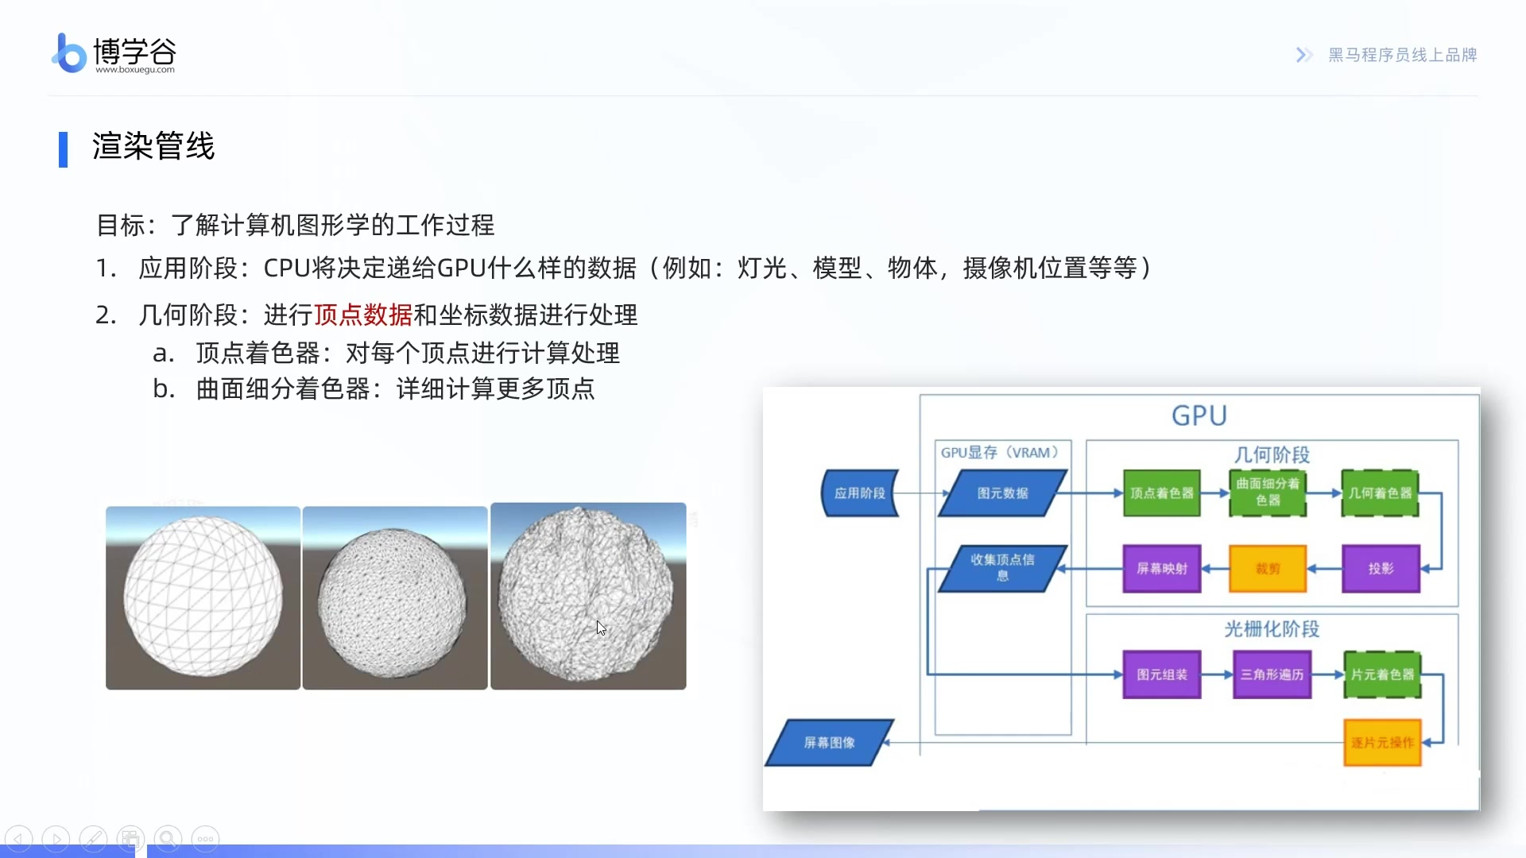
9-顶点坐标和着色器 ｜ 03.渲染管线 ｜ 第 3/7 页

Slide 13
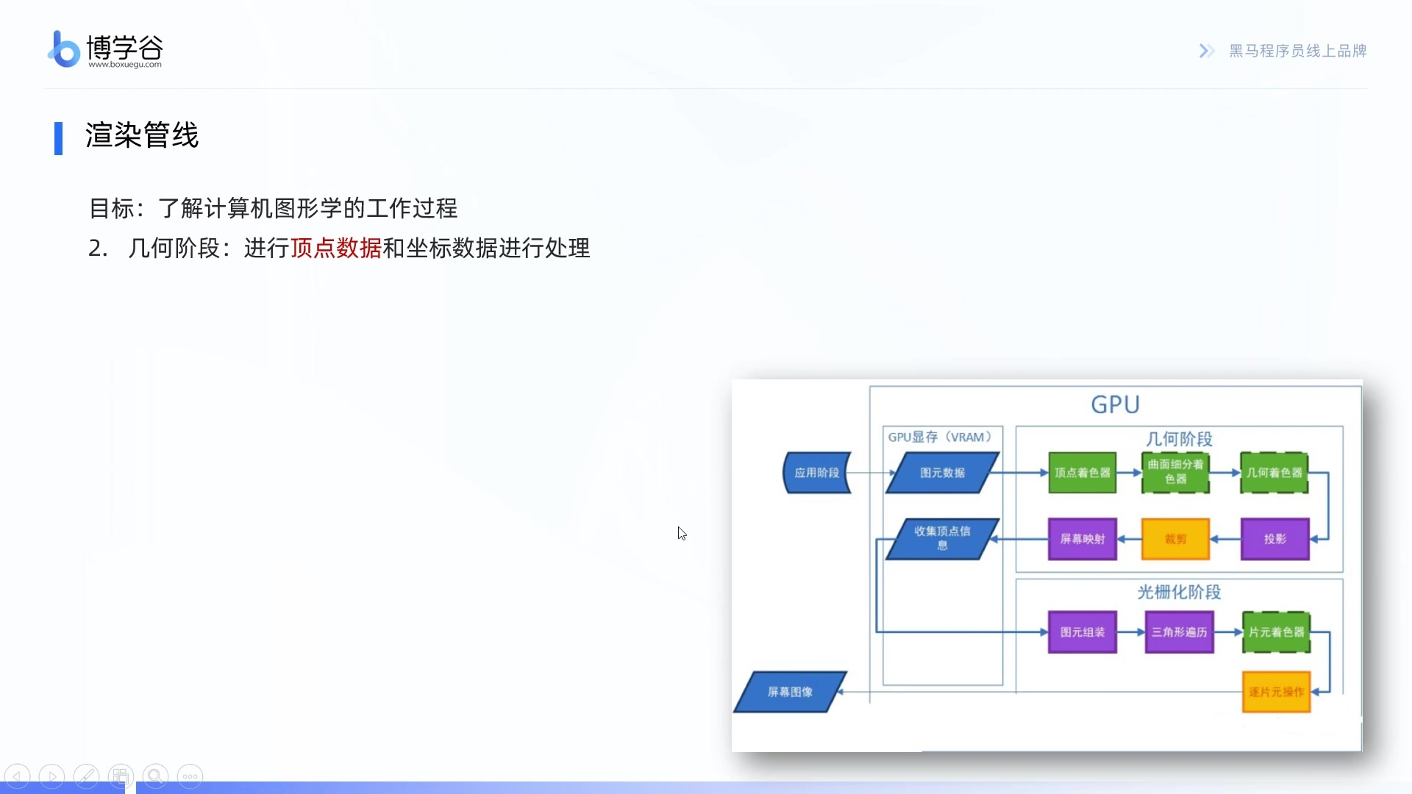
9-顶点坐标和着色器 ｜ 03.渲染管线 ｜ 第 4/7 页

Slide 14
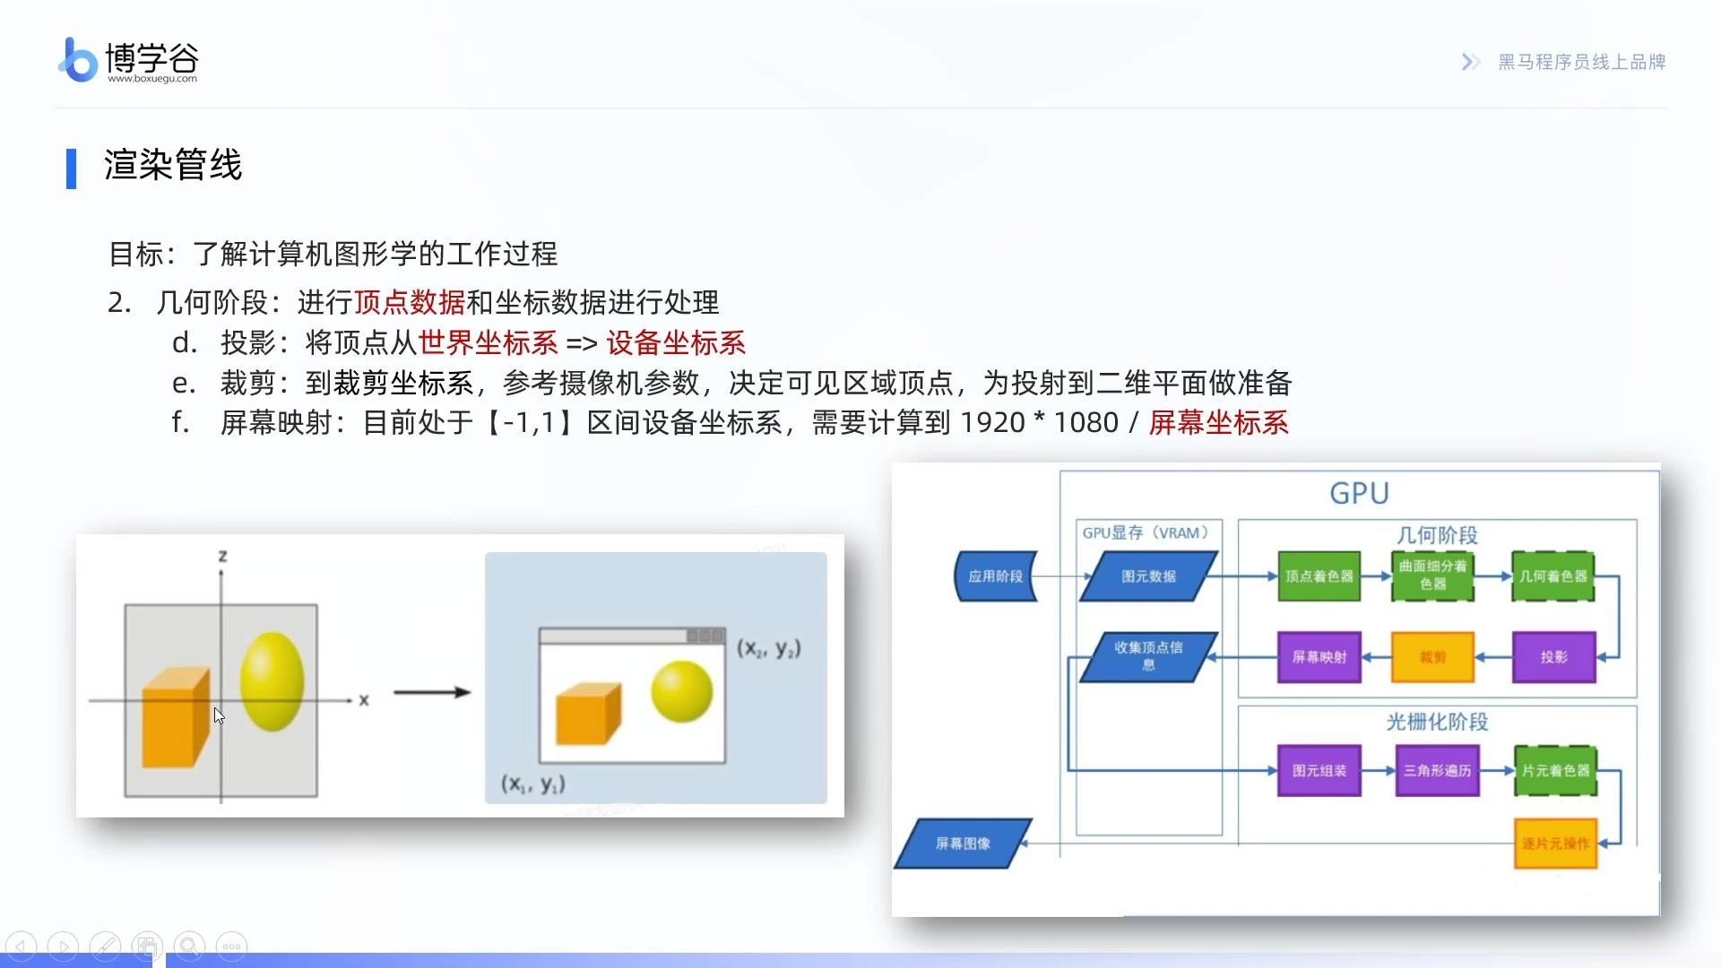
9-顶点坐标和着色器 ｜ 03.渲染管线 ｜ 第 5/7 页

Slide 15
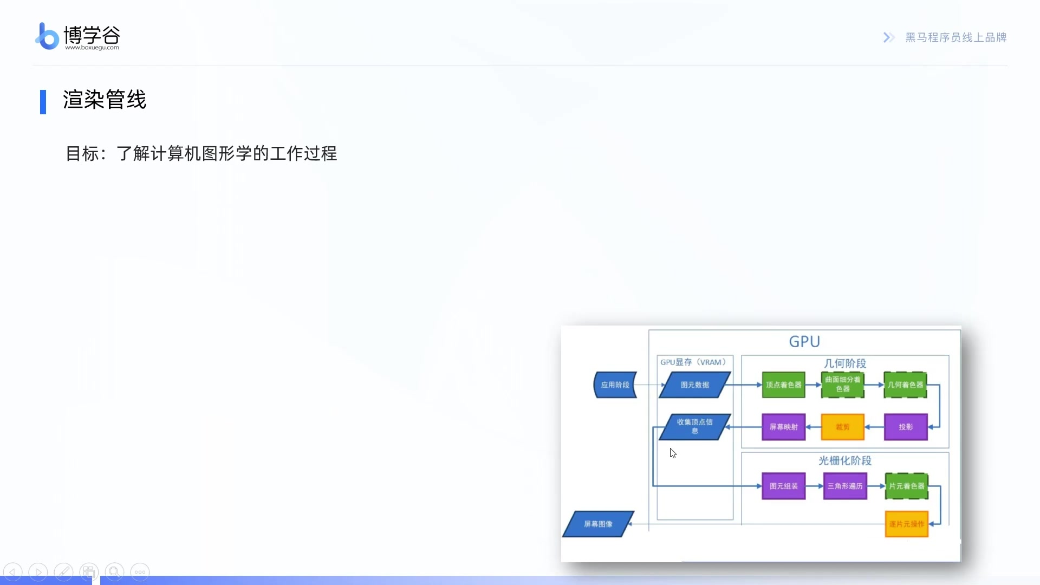
9-顶点坐标和着色器 ｜ 03.渲染管线 ｜ 第 6/7 页

Slide 16
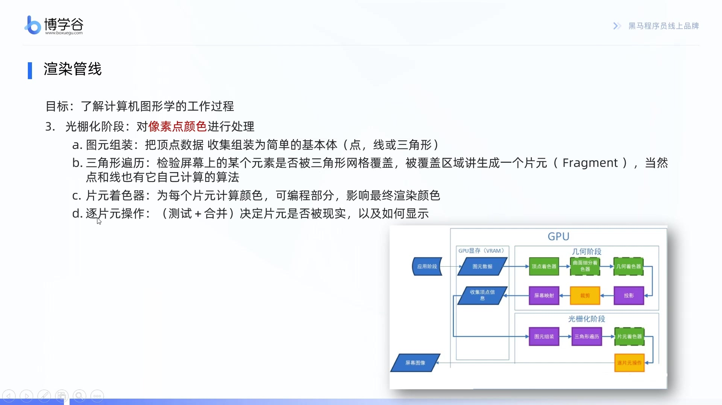
9-顶点坐标和着色器 ｜ 03.渲染管线 ｜ 第 7/7 页

Slide 17

9-顶点坐标和着色器 ｜ 04.初识-着色器 ｜ 第 1/3 页

Slide 18
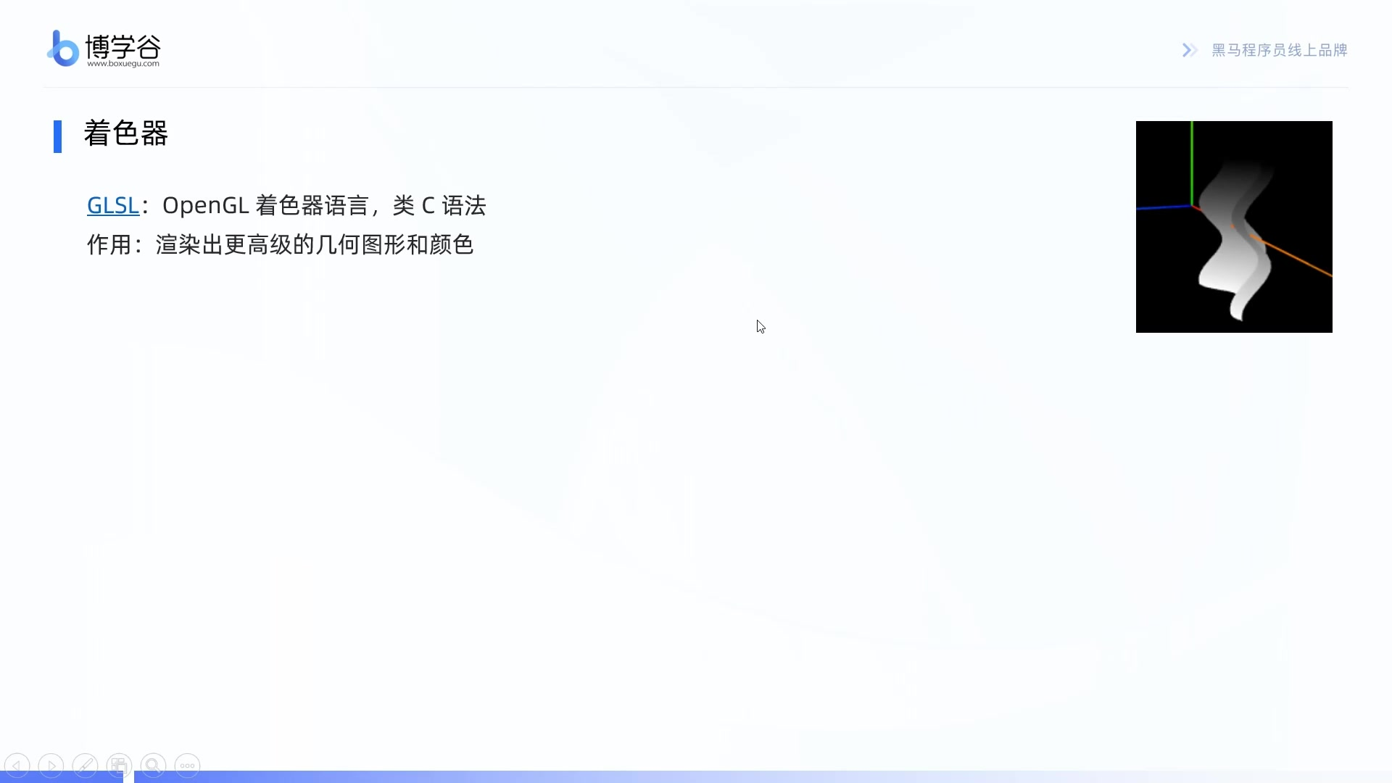
9-顶点坐标和着色器 ｜ 04.初识-着色器 ｜ 第 2/3 页

Slide 19
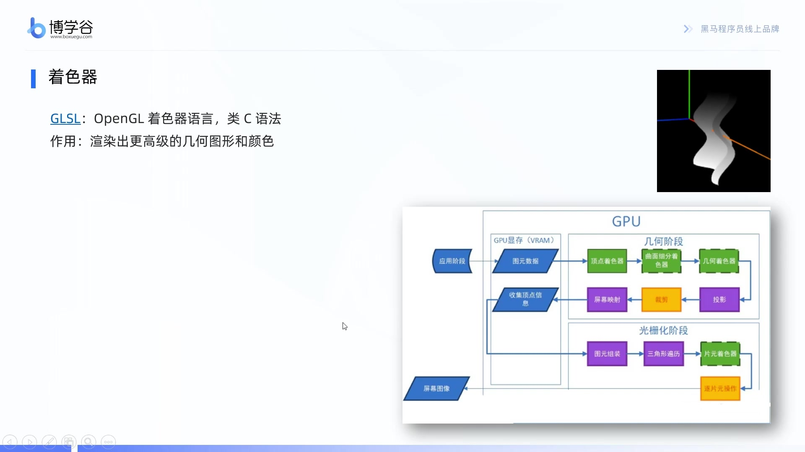
9-顶点坐标和着色器 ｜ 04.初识-着色器 ｜ 第 3/3 页

Slide 20

9-顶点坐标和着色器 ｜ 05.着色器变量-attribute ｜ 第 1/2 页

Slide 21
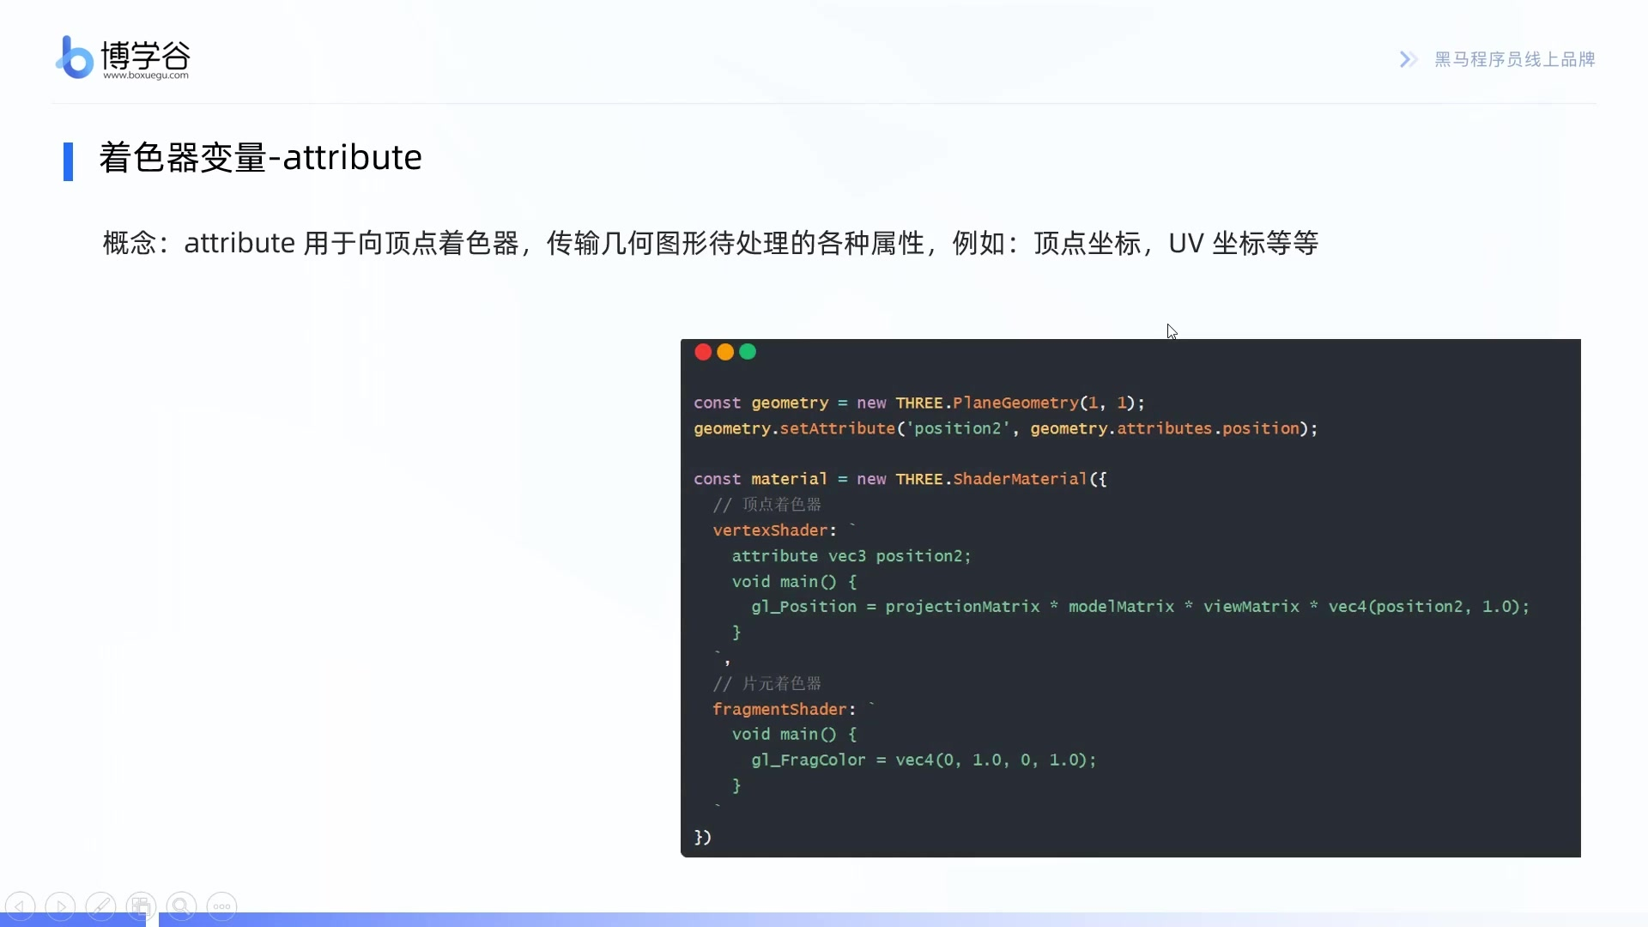
9-顶点坐标和着色器 ｜ 05.着色器变量-attribute ｜ 第 2/2 页

Slide 22

9-顶点坐标和着色器 ｜ 06.着色器变量-uniform ｜ 第 1/3 页

Slide 23
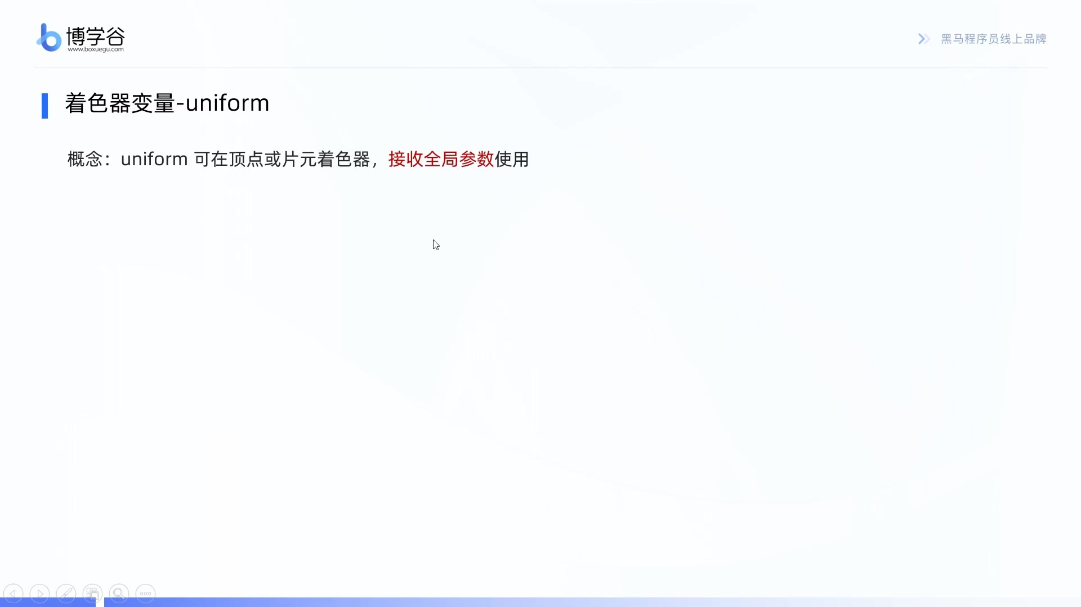
9-顶点坐标和着色器 ｜ 06.着色器变量-uniform ｜ 第 2/3 页

Slide 24
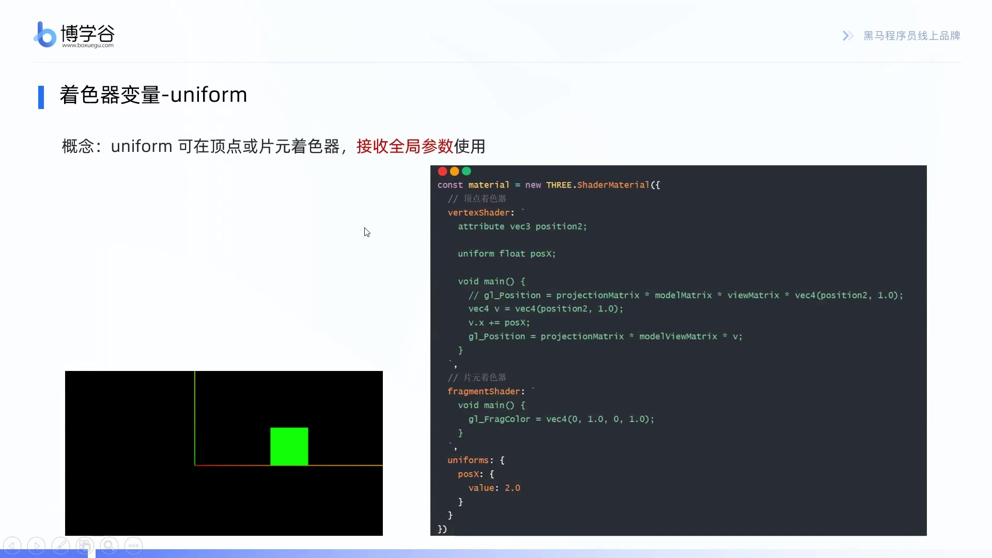
9-顶点坐标和着色器 ｜ 06.着色器变量-uniform ｜ 第 3/3 页

Slide 25

9-顶点坐标和着色器 ｜ 07.着色器变量-varying ｜ 第 1/3 页

Slide 26
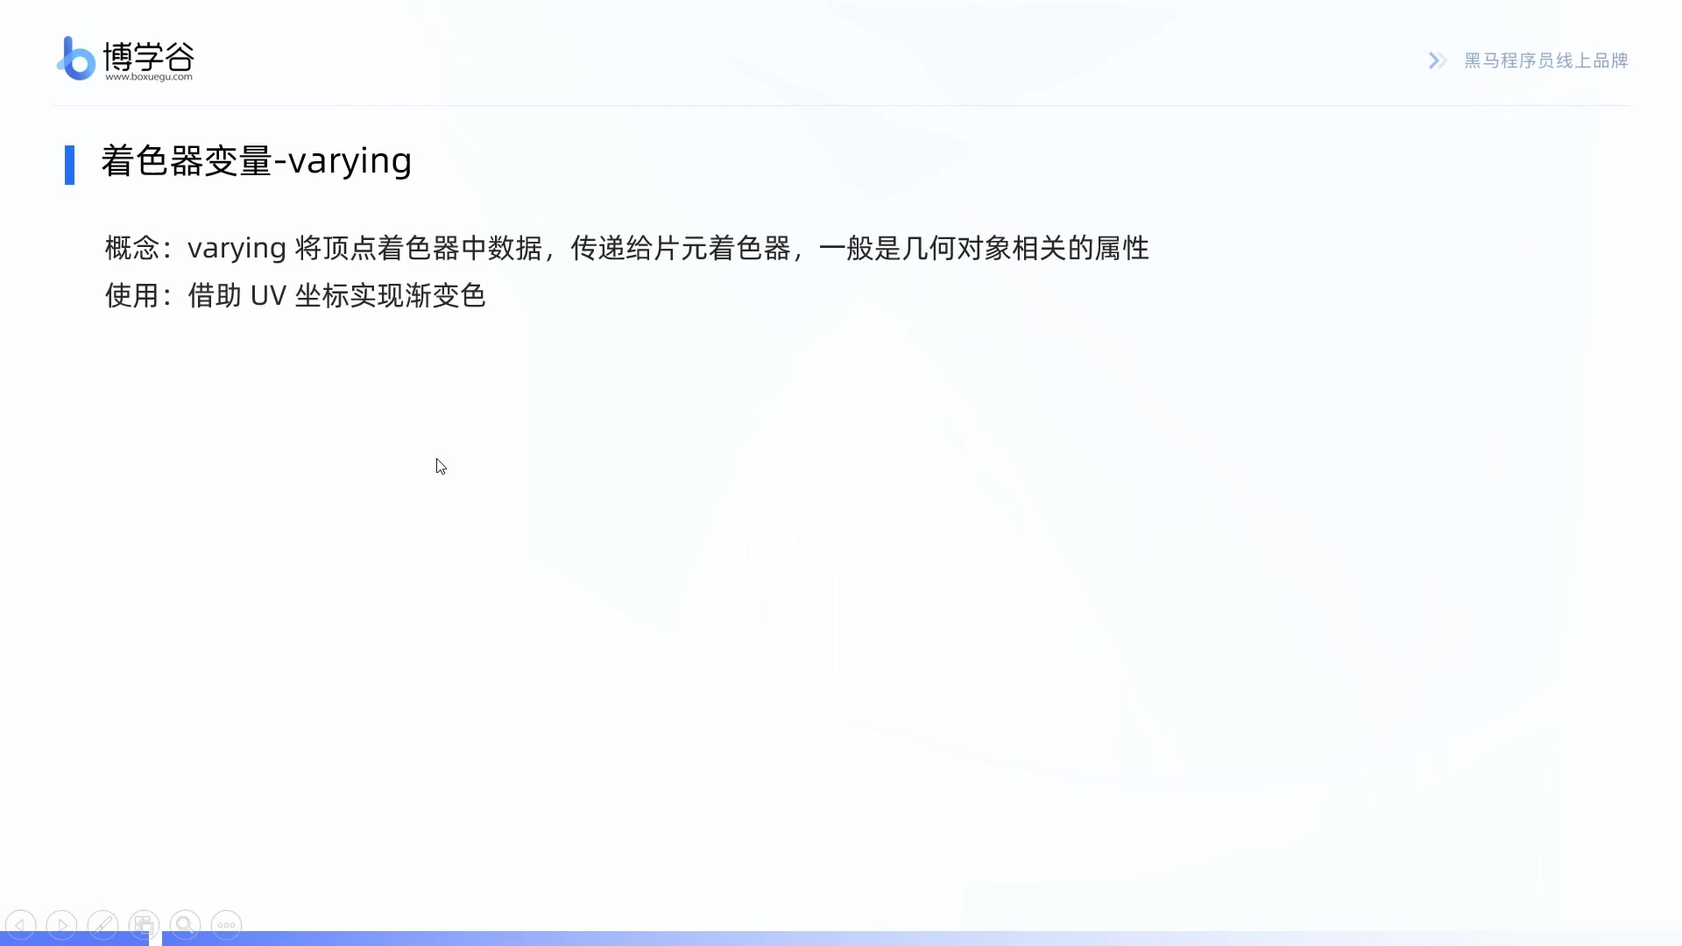
9-顶点坐标和着色器 ｜ 07.着色器变量-varying ｜ 第 2/3 页

Slide 27
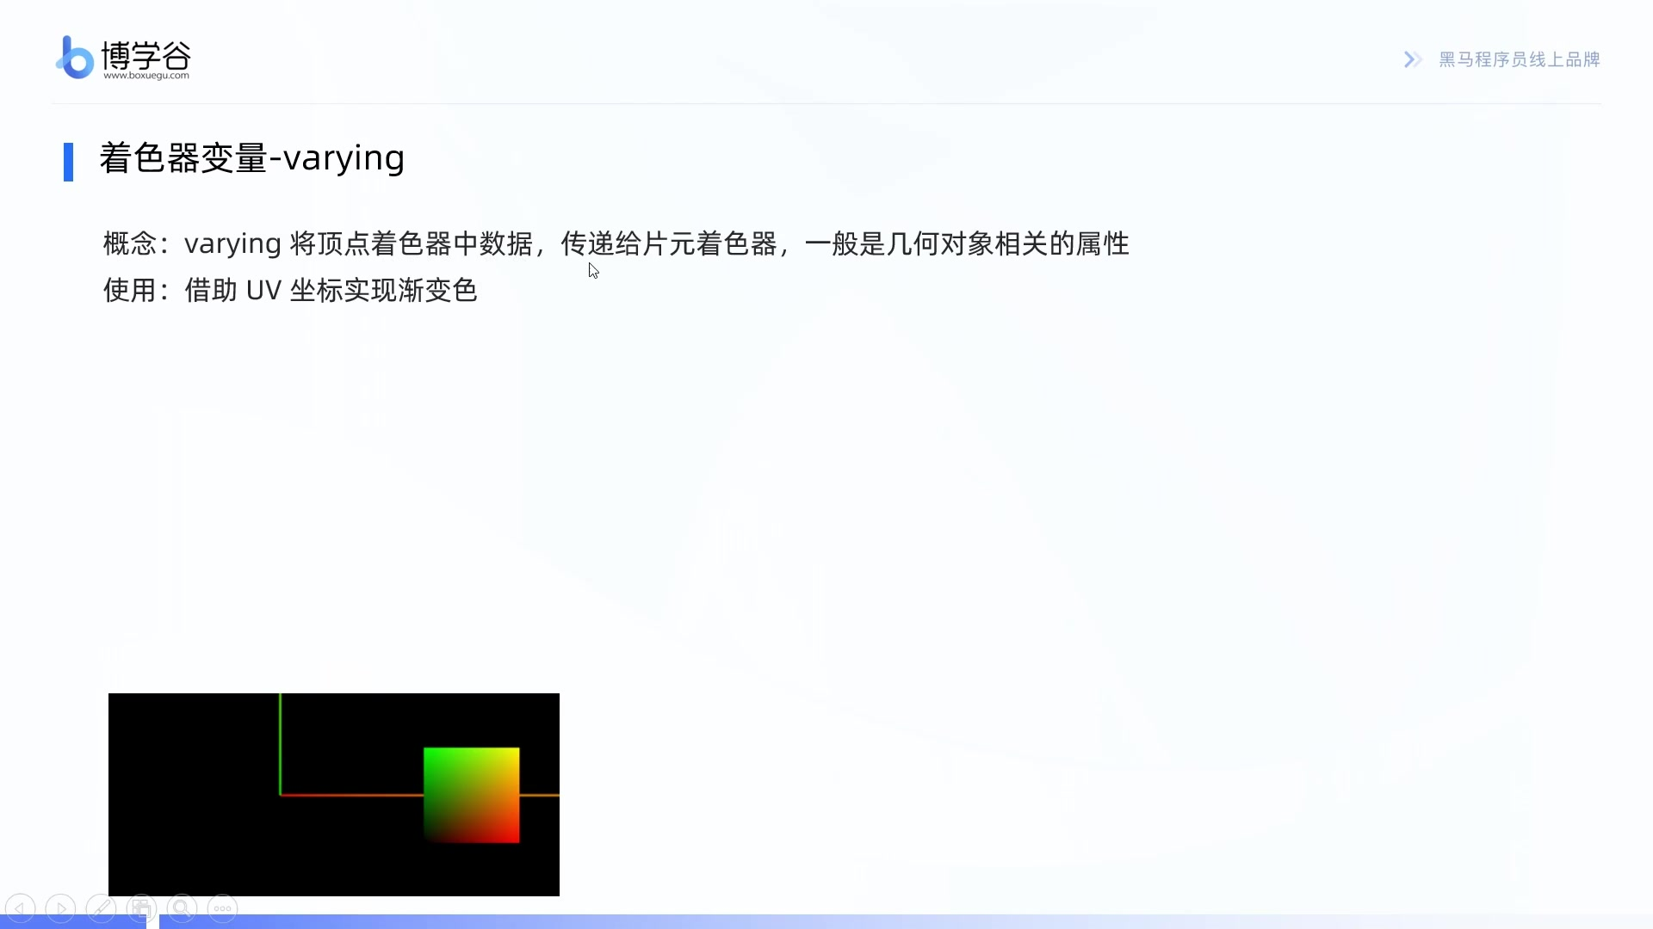
9-顶点坐标和着色器 ｜ 07.着色器变量-varying ｜ 第 3/3 页

Slide 28

9-顶点坐标和着色器 ｜ 08.着色器-练习-渐变效果 ｜ 第 1/3 页

Slide 29

9-顶点坐标和着色器 ｜ 08.着色器-练习-渐变效果 ｜ 第 2/3 页

Slide 30
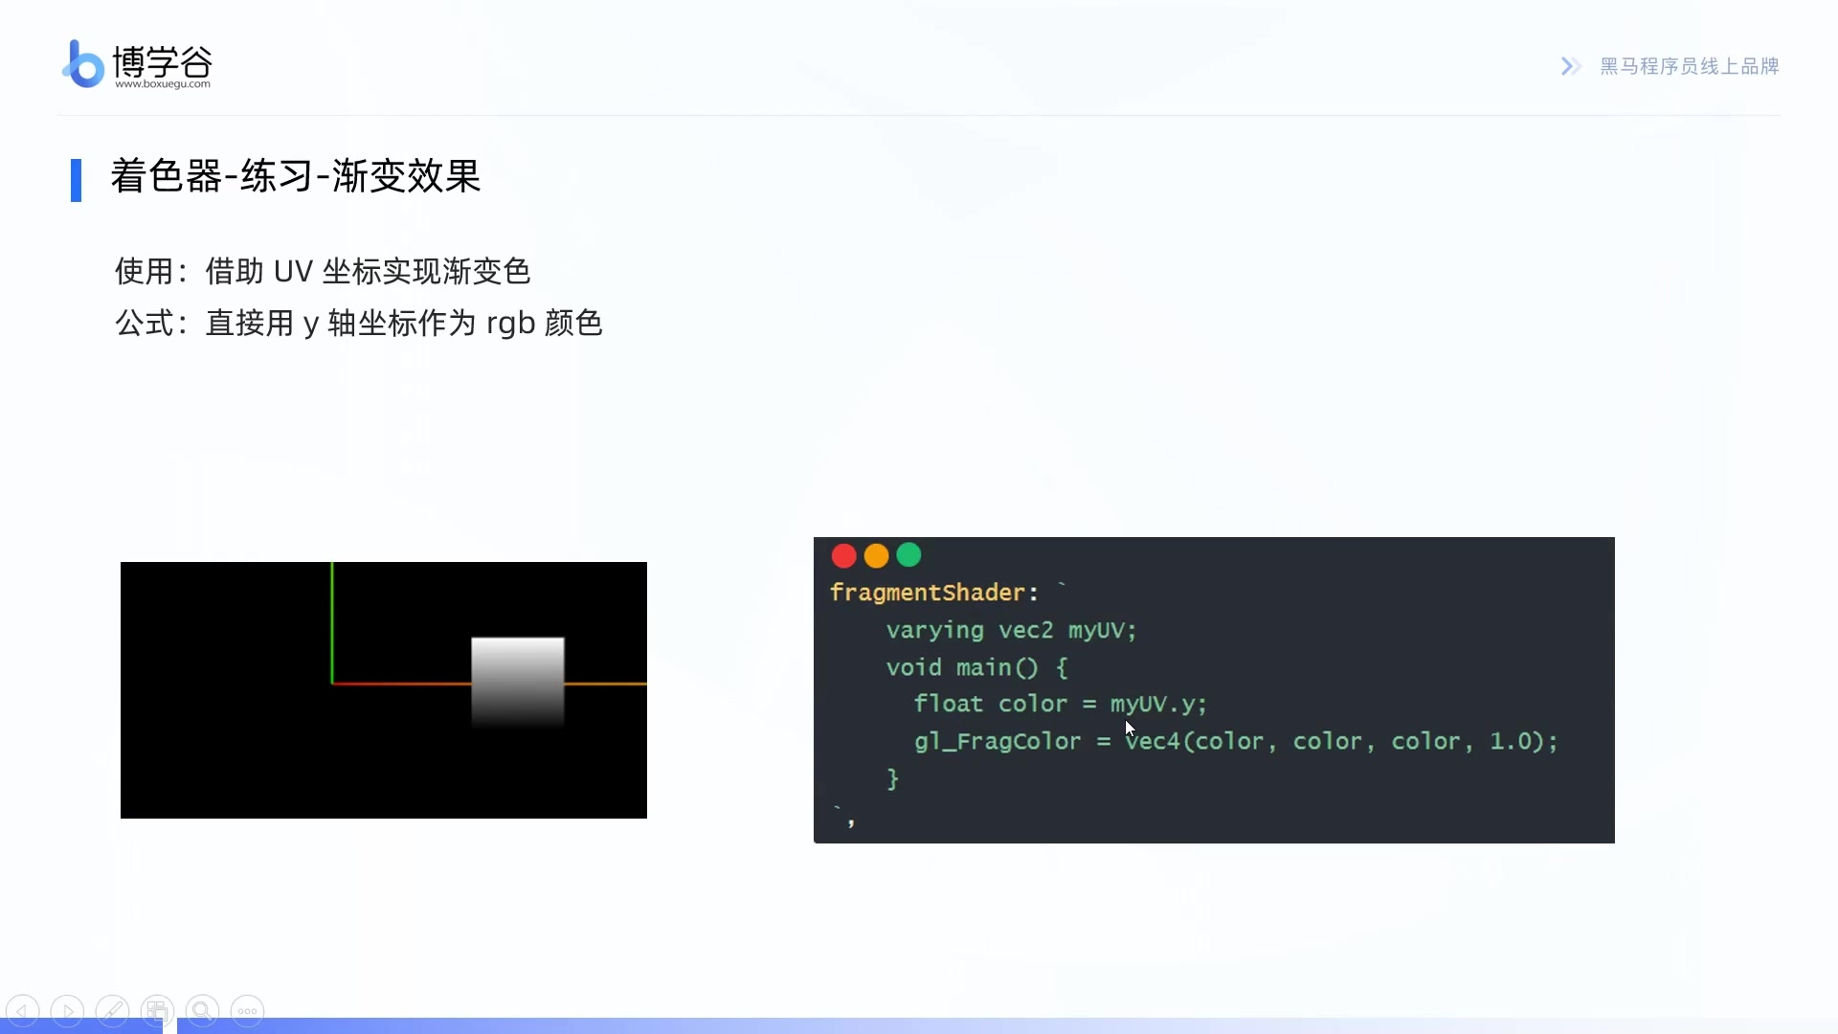
9-顶点坐标和着色器 ｜ 08.着色器-练习-渐变效果 ｜ 第 3/3 页

Slide 31

9-顶点坐标和着色器 ｜ 09.着色器-练习-波浪效果 ｜ 第 1/3 页

Slide 32

9-顶点坐标和着色器 ｜ 09.着色器-练习-波浪效果 ｜ 第 2/3 页

Slide 33
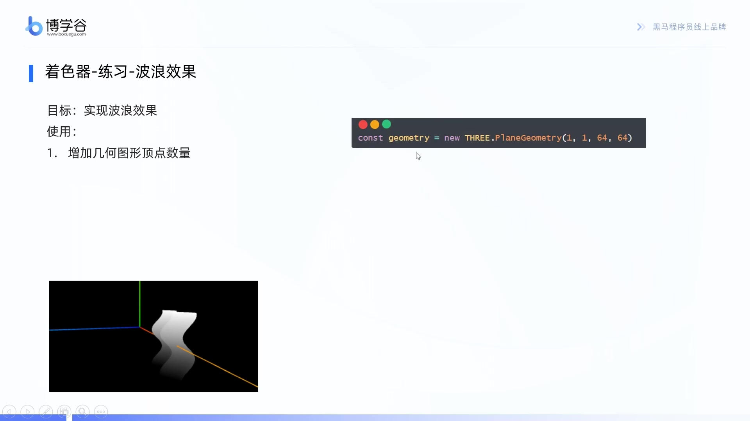
9-顶点坐标和着色器 ｜ 09.着色器-练习-波浪效果 ｜ 第 3/3 页

